Slide 1
Σεισμός
Μαρία Γιαντσούλη

Slide 2
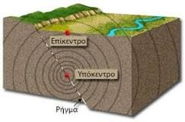
Λίγα λόγια
Ο σεισμός είναι μια ξαφνική δόνηση ή τράνταγμα του εδάφους, που προκαλείται από την απελευθέρωση ενέργειας στον φλοιό της Γης.

Slide 3
Τι συμβαίνει

Slide 4
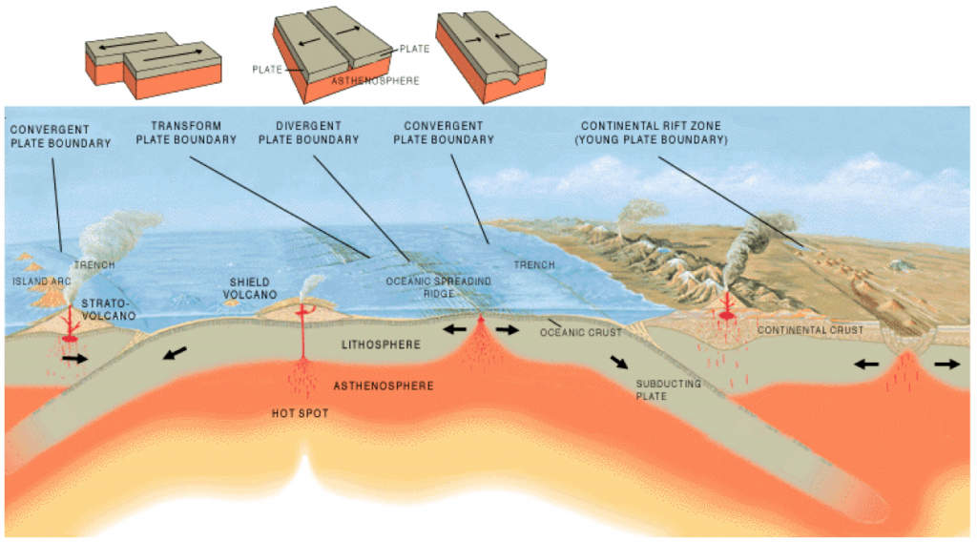
(Πρώτο βήμα)
Κίνηση Τεκτονικών Πλακών: Η επιφάνεια της Γης αποτελείται από τεράστια κομμάτια πετρωμάτων που ονομάζονται τεκτονικές πλάκες. Αυτές οι πλάκες κινούνται αργά, αλλά συνεχώς.

Slide 5
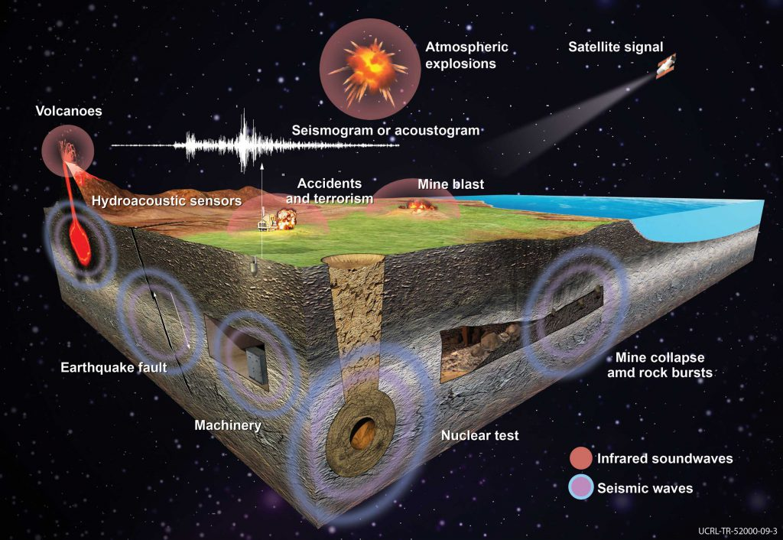
(Δεύτερο βήμα)
Συσσώρευση Ενέργειας: Στα σημεία που οι πλάκες συναντιούνται (τα ρήγματα), κολλάνε μεταξύ τους, παρόλο που η κίνηση συνεχίζεται. Αυτό έχει ως αποτέλεσμα να συσσωρεύεται τεράστια ποσότητα ενέργειας και τάσης στα πετρώματα.

Slide 6
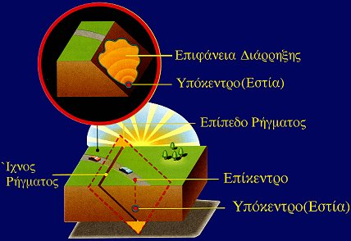
(Τρίτο βήμα)
Απελευθέρωση: Όταν η συσσωρευμένη τάση ξεπεράσει την αντοχή των πετρωμάτων, αυτά σπάνε απότομα και ολισθαίνουν βίαια το ένα δίπλα στο άλλο.

Slide 7
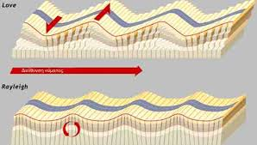
(Τέταρτο βήμα)
Σεισμικά Κύματα: Η ξαφνική αυτή ολίσθηση απελευθερώνει την ενέργεια με τη μορφή κυμάτων, που ταξιδεύουν μέσα από τη Γη και φτάνουν στην επιφάνεια, προκαλώντας τη δόνηση που αισθανόμαστε.

Slide 8
Βασικοί όροι

Slide 9
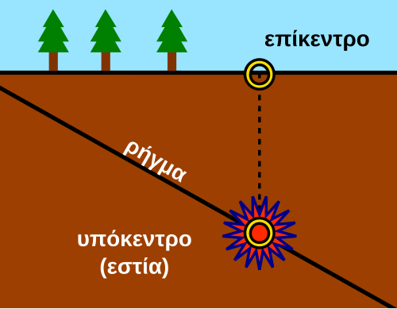
Επίκεντρο
Επίκεντρο: Το σημείο στην επιφάνεια της Γης ακριβώς πάνω από το σημείο που ξεκίνησε η ρήξη (το "υπόκεντρο"). Εκεί συνήθως η ένταση είναι μεγαλύτερη.

Slide 10
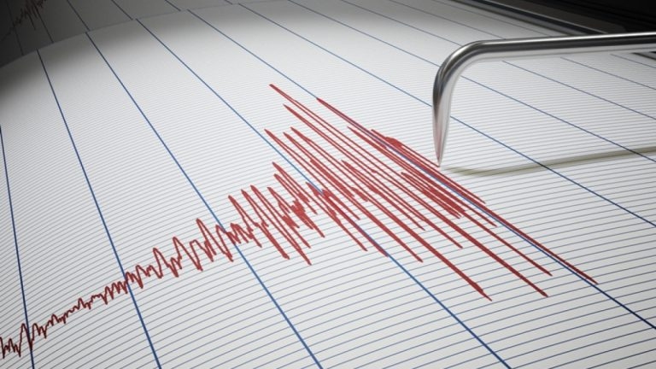
Ρίχτερ
Ρίχτερ (Κλίμακα Μεγέθους): Μονάδα μέτρησης της ενέργειας που απελευθερώνεται από τον σεισμό.

Slide 11
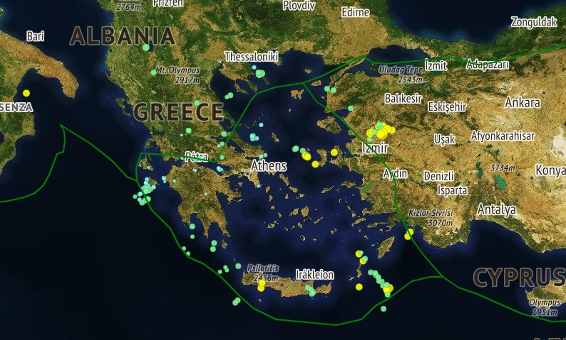
Μερκάλι
Μερκάλι (Κλίμακα Έντασης): Μονάδα μέτρησης των επιπτώσεων και των ζημιών που προκαλεί ο σεισμός σε μια συγκεκριμένη περιοχή.

Slide 12
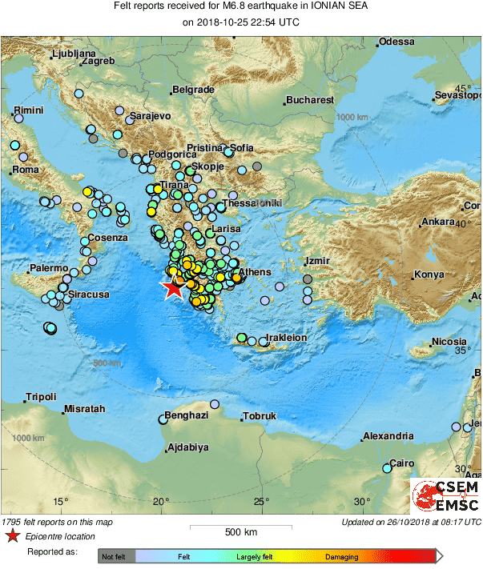
Στην Ελλάδα
Η Ελλάδα είναι μια από τις πιο σεισμογενείς χώρες παγκοσμίως λόγω της γεωγραφικής της θέσης στο σταυροδρόμι της Αφρικανικής και της Ευρασιατικής πλάκας.

Slide 13
Ευχαριστώ που παρακολουθήσατε

